Slide 1
SISTEMAS DE INFORMACIÓN
SIA ICCI
MANUEL MONASTERIO C.
Clasificación y uso
Parte 2

Slide 2
Tipos de SI en la Organización
Sistemas de Información
Sistemas de
apoyo a las
operaciones
Sistema de apoyo
de Conocimiento
Sistemas de
Apoyo Gerencial
Sistemas de apoyo
estratégico
Sistema de
Procesamiento
De transacciones
TPS
Sistema de trabajo
De conocimiento
KWS
Sistemas de
Información
Gerencial
MIS
Sistema de
Apoyo a
Ejecutivos
ESS
Sistema de
Automatización
De Oficinas
OAS
Sistema de
Apoyo a
Decisiones
DSS
Sistema de Procesamiento de Transacciones (TPS, Transaction Processing System)
Sistema de Trabajo de Conocimientos (KWS, Knowledge Work System)
Sistema de Automatización de Oficinas (OAS, Office Automations System)
Sistemas de Información Gerencial (MIS, Management Information System)
Sistema de Apoyo de Decisiones (DSS, Decision – Support System)
Sistema de Apoyo a Ejecutivos (ESS, Executive Support System)

Slide 3
Características de los Sistemas Transaccionales (TPS)
Normalmente son el primer tipo de S.I. que se implanta en las organizaciones
A través de estos suelen lograrse ahorros significativos de mano de obra
Son intensivos en entrada y salida de información, sus cálculos y procesos suelen ser simples
Son recolectores de información, por ellos se cargan las grandes bases de datos para su uso posterior
Son fáciles de justificar ante la dirección general, pues sus beneficios son visibles y palpables
Son fácilmente adaptables a paquetes que se encuentran en el mercado
Ejemplos de estos sistemas son la facturación, nóminas, cuentas por cobrar, cuentas por pagar, contabilidad general, etc.

Slide 4
Características de los Sistemas Apoyo a la Toma de Desiciones (DSS,MIS) (1/2)
Se instalan después de los Sistemas Transaccionales más relevantes de la empresa, ya que éstos los utilizan
La información que generan sirve de apoyo a los mandos intermedios y la alta administración en el proceso de decisiones
Suelen ser intensivos en cálculos y escasos en entradas y salidas de información
No suelen ahorrar mano de obra, por lo que su justificación económica es difícil
Suelen ser sistemas interactivos y amigables ya que están dirigidos al usuario final.

Slide 5
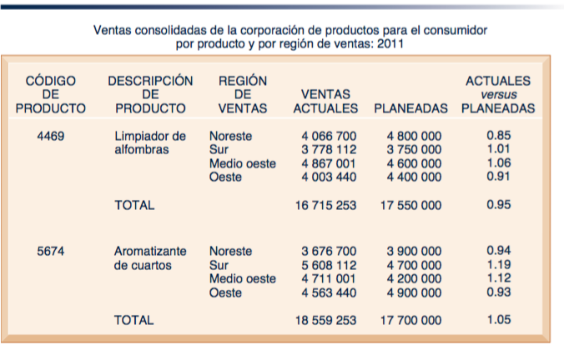
Características de los Sistemas Apoyo a la Toma de Desiciones (DSS,MIS) (2/2)
Apoyan la toma de decisiones que por su naturaleza son repetitivas y de decisiones no estructuradas que no suelen repetirse
Este tipo de sistemas puede incluir la programación de la producción, compra de materiales, flujo de fondos, proyecciones financieras, modelos de simulación de negocios, modelos de inventario, etc.
Los MIS proveen a los gerentes de este nivel reportes sobre el desempeño actual de la organización. Esta información se utiliza para supervisar y controlar la empresa, además de predecir su desempeño en el futuro.
Este informe, que muestra los datos consolidados de ventas anuales, lo produjo un MIS.

Slide 6
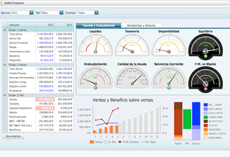
Características de los Sistemas Estratégicos (ESS)
Sistema de Apoyo a Ejecutivos (ESS, Executive Support System)
Su función primordial no es apoyar la automatización de procesos operativos ni proporcionar información para apoyar la de toma de decisiones, aunque si puede realizar dichas funciones
Su función es lograr ventajas que los competidores no posean, tales como ventajas en costos y servicios diferenciados con clientes y proveedores
Suelen desarrollarse dentro de la organización, por lo tanto no pueden adaptarse fácilmente a paquetes disponibles en el mercado.
Apoyan el proceso de innovación de productos y procesos dentro de la empresa
Presentan gráficos y datos de muchas fuentes a través de una interfaz sencilla de manejar para los gerentes de nivel superior
Estos sistemas incluyen cada vez en mayor grado análisis de tendencias, realizar pronósticos y “desglosar” los datos para obtener mayores niveles de detalle.

Slide 7
Tipos de Trabajadores del Conocimiento (KWS)
Los Trabajadores del Conocimiento: son personas con títulos universitarios formales como Ingenieros, arquitectos, médicos, abogados, que diseñan productos o servicios y crean nueva información y conocimiento para la empresa
Los Trabajadores de los Datos: Son personas como secretarias o contadores que principalmente utilizan, maneja o distribuyen información
Los Trabajadores del Conocimiento desempeñan tres roles claves:
Mantener actualizado el conocimiento de la organización conforme este se desarrolle en el mundo exterior
Fungir como consultores internos en las áreas de conocimiento, en relación con los cambios y las oportunidades que estén gestando
Actuar como agentes de cambio evaluando, iniciando y promoviendo proyectos.

Slide 8
Características de los Sistemas de Gestión del Conocimiento (KWS)
Apoyan a los trabajadores del conocimiento en la creación e integración del nuevo conocimiento en una organización
Apoyan a las desiciones de Marketing y Ventas, Gestión de Finanzas, competividad
Satisfacen necesidades de información de la empresa para efectuar la planificación estratégica, definir el ámbito de acción , aplicar metodologías para desarollar las actividades en forma eficiente, entre otras
Usan como entrada especificaciones de diseño, bases de conocimiento para provocar como salidas, Modelos y Gráficos
Buscan procesar y difundir la información, entre los cuales encontramos secretarias, bibliotecarios, personal de atención al clientem y los que crean la información y/o conocimiento llámese, investigadores, diseñadores, arquitectos, entre otros.
Orientado a usuarios profesionales (aportan el conocimiento) o personal técnico capacitado (promueven el conocimiento)
Ejemplos:Sistemas CAD (Diseño Asistido por Computadora) CAM (Computer-Aided Manufacturing, Manufactura Asistida por el Computador), Sistemas de Realidad Virtual, Sistema de Imágenes de Documentos

Slide 9
Cuadro Resumen de Características de los SI
TIPO DE SISTEMA | ENTRADAS DE INFORMACIÓN | PROCESAMIENTO | SALIDAS DE INFORMACIÓN | USUARIOS
ESS | Datos clasificados Externos o internos | Gráficos y simulaciones | Proyecciones Respuestas | Administradores De nivel superior
DSS | Datos de bajo vol. Modelos analíticos Herramientas para el análisis de datos | Simulación y análisis | Informes especiales Análisis de decisiones Respuestas | Profesionales administradores
MIS | Data de transac. Modelos simples | Informes rutinarios Modelos simples | Informes sinópticos | Administradores De nivel medio
KWS | Especificaciones de Diseño, datos | Modelado Simulación | Modelos Gráficos | Profesionales Personal técnico Ingenieros
OAS | Documentos Programas | Adm. De doc’s Programación | Documentos Programas Correos | oficinistas
TPS | Transacciones | Clasificación, Listado, Actualización | Informes resúmenes | Personal operativo, supervisores

Slide 10
Ejemplos de SI en la Pirámide
Sistemas en el nivel estratégico
Pronósticos de tendencias de ventas a 5 años | Plan operativo a 5 años | Pronósticos de presupuesto a 5 años | Planificación de utilidades | Planificación de personal
ESS
Sistemas en el nivel de administración
Administración de ventas | Control de inventarios | Elaboración de Presupuestos anuales | Análisis de inversiones de capital | Análisis de reubicación
Análisis de regímenes de ventas | Programación de la producción | Análisis de costos | Análisis de precios/rentabilidad | Análisis de costos de contrato
MIS
DSS
Sistemas en el nivel de conocimientos
Estaciones de trabajo para ingeniería |  | Estaciones de trabajo para gráficos |  | Estaciones de trabajo gerencial
Procesamiento de textos |  | Digitalización de documentos |  | Agendas electrónicas
KWS
OAS
Sistemas en el nivel operativo
Seguimiento de pedidos | Control de máquinas | Compra-venta de valores | Nómina | Compensación
Procesamiento de pedidos | Planificación de la planta | Administración del efectivo | Cuentas por pagar | Capacitación y desarrollo
 | Control de movimiento de materiales |  | Cuentas por cobrar | Registro de empleados
Ventas y marketing | Producción | Finanzas | Contabilidad | RRHH
TPS

Slide 11
Relación entre Sistemas
Sistema de apoyo a ejecutivo ESS
Sistema de administración MIS
Sistema de administración DSS
Sistema de conocimiento KWS y OAS
Sistema de procesamiento de transacción TPS

Slide 12
Relación entre SI y la TD
v
Nivel Organizacional
Operativo
Conocimiento
Administrativo
Estratégico
Tipo TD
TPS
Estructurada
OAS
MIS
Semi Estructurada
DSS
KWS
No Estructurada
ESS
Sistemas de Información Ejecutiva (ESS)
Nivel
Estratégico
Nivel de Gestión y Administración
Nivel de Conocimiento
Nivel Operativo
Sistemas de Soporte de Decision es (DSS)
Sistema de Procesamiento de Transacciones (TPS, Transaction Processing System)
Sistema de Trabajo de Conocimientos (KWS, Knowledge Work System)
Sistema de Automatización de Oficinas (OAS, Office Automations System)
Sistemas de Información Gerencial (MIS, Management Information System)
Sistema de Apoyo de Decisiones (DSS, Decision – Support System)
Sistema de Apoyo a Ejecutivos (ESS, Executive Support System)
Sistemas de Información de Gestión (MIS)
Sistemas de Gestión del Conocimiento (KWS)
Sistemas de Procesamiento de Transacciones (TPS)

Slide 13
FIN DE LA CLASE

